Slide 1
期中專題研究發表 ｜ 時間序列與符號回歸
股票也有回復力嗎？
物理模型與 AI 公式的比較實驗
以 TWSE 官方日收盤價，檢驗兩檔台股對數價差變化的樣本外預測
台積電（2330）× 聯發科（2454） ｜ 2026 年 5–10 月 ｜ 研究報告摘要
物理啟發的回復模型 × PySR 符號回歸 × 固定時間樣本外評估 01 / 08

Slide 2
股票也有回復力嗎？ | 研究發表
研究動機與問題設定
研究背景
研究問題
相關公司價格可能共同受市場與產業因素影響。
以訓練期估計兩檔對數價格關係，構造相對價差，觀察偏離後的下一期變化。
RQ1｜訓練期線性價差變化係數是否呈現回復方向？
RQ2｜OU 啟發模型或 PySR 公式，能否降低無變化基準的樣本外預測誤差？
價差定義： xₜ = ln(Pₐ,ₜ) − α − β ln(Pᵦ,ₜ)；α、β 僅以訓練資料估計。
理論脈絡參照共整合與誤差修正；本研究未進行正式共整合檢定（Engle & Granger, 1987）。
TWSE 官方固定樣本｜預測目標為下一交易日價差變化 02 / 08

Slide 3
股票也有回復力嗎？ | 研究發表
理論架構與可檢驗假說
OU 過程與離散近似
研究假說
連續時間：
dXₜ = κ(μ − Xₜ)dt + σdWₜ
本研究估計：
Δxₜ₊₁ = a + b xₜ + εₜ₊₁
φ = 1 + b；0 < φ < 1 時，線性條件預測朝固定點收斂。
H1｜訓練期參數符合 b < 0 且 0 < φ < 1。
H2｜OU 或 PySR 的測試 MAE 低於無變化基準。
H1 是訓練內參數診斷；H2 必須由保留測試資料評估。
OU 為物理啟發的離散線性診斷，不是連續時間 OU 似然估計或已證實的長期均衡。
理論來源：Uhlenbeck & Ornstein (1930)；共整合脈絡：Engle & Granger (1987)。
TWSE 官方固定樣本｜預測目標為下一交易日價差變化 03 / 08

Slide 4
股票也有回復力嗎？ | 研究發表
資料、變數與時間切分
樣本來源
價格定義
樣本外目標
TWSE STOCK_DAY
2330 × 2454
123 個共同交易日
原始日收盤價
未作股利／分割還原
固定 CSV 版本與雜湊
Δxₜ₊₁ = xₜ₊₁ − xₜ
逐日一步預測
測試 24 個目標
時間順序切分 訓練 60% → 驗證 20% → 測試 20%
訓練｜2026-05-04—08-14
驗證｜08-17—09-18
測試｜09-21—10-30
估 α、β、OU；PySR 訓練搜尋
以 MAE 選式
24 個目標，只做最終評分
預測資訊日 09-21—10-29；目標日 09-22—10-30。跨切分邊界標籤及不完整滯後列予以排除。
TWSE 官方固定樣本｜預測目標為下一交易日價差變化 04 / 08

Slide 5
股票也有回復力嗎？ | 研究發表
比較模型與評估程序
M₀｜無變化基準
M₁｜OU 啟發
M₂｜PySR 符號回歸
Δx̂ₜ₊₁ = 0
價差水準預測維持 xₜ。
作為簡單、透明的比較基準。
Δx̂ₜ₊₁ = a + b xₜ
只以訓練樣本估計。
0 < φ=1+b < 1 時報告半衰期。
訓練搜尋 +、−、× 候選式。
驗證 MAE 選式；測試資料不參與搜尋或調整。
PySR 1.5.10，固定 seed=42。
評估：相同 24 個下一期價差變化目標；MAE、RMSE、相對基準 MAE 改善。
PySR 方法參考：Cranmer (2023)。公式預先搜尋，評估現場執行。
TWSE 官方固定樣本｜預測目標為下一交易日價差變化 05 / 08

Slide 6
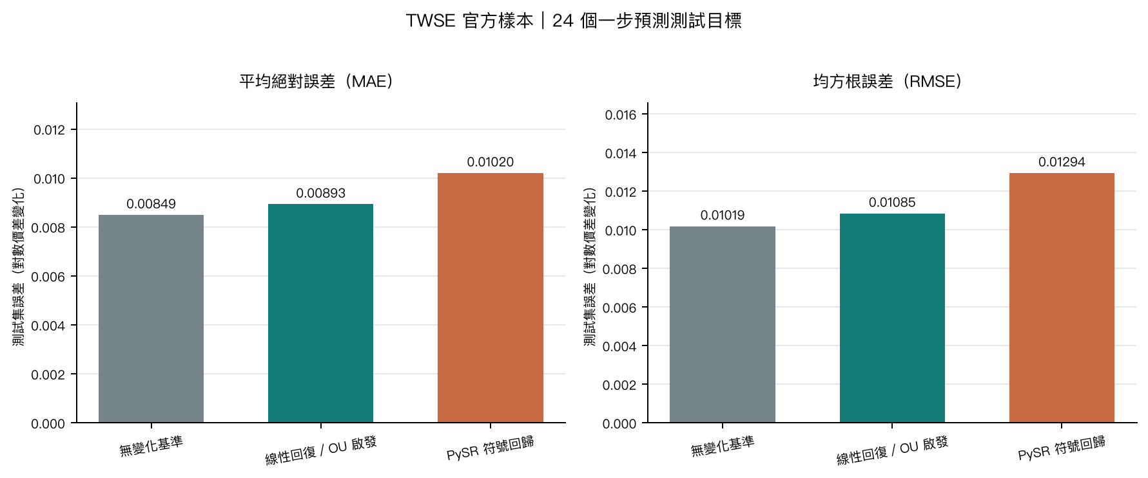
股票也有回復力嗎？ | 研究發表
測試結果：基準模型誤差最低
模型 | MAE | RMSE | 相對改善
無變化基準 | 0.00849 | 0.01019 | 基準
OU 啟發 | 0.00893 | 0.01085 | -5.2%
PySR | 0.01020 | 0.01294 | -20.2%
H2 未獲支持：兩候選模型均未降低測試誤差。
OU −5.15%
PySR −20.16%
RMSE 排序相同。
註：相對改善 = 1 − MAE_model / MAE_baseline；負值表示誤差增加。
TWSE 官方固定樣本｜預測目標為下一交易日價差變化 06 / 08

Slide 7
股票也有回復力嗎？ | 研究發表
結果解讀與研究限制
結果解讀
解讀範圍
訓練期 OU 係數符合指定線性回復條件，半衰期約 2.57 個交易步。
但保留測試上，無變化基準在 MAE、RMSE 均最佳。訓練內參數訊號未轉化為這段期間的預測優勢。
單一股票配對、123 個共同交易日、24 個測試目標。
原始收盤價；未做正式共整合檢定、跨配對驗證或時間相依區間估計。結論只適用於此資料版本與期間。
預測誤差比較是模型證據，不代表因果關係或實際報酬結果。
後續：事先固定多組配對、多個滾動測試區間與資料調整規則。
TWSE 官方固定樣本｜預測目標為下一交易日價差變化 07 / 08

Slide 8
股票也有回復力嗎？ | 研究發表
結論與後續研究
在本次官方樣本中，回復假說未帶來較低的樣本外預測誤差。
主要結論
下一步
無變化基準 MAE 最低；H1 訓練內診斷成立，H2 測試預測改善不成立。
預先登錄配對與方法，擴大滾動測試，評估跨期參數及公式穩定性。
參考文獻
Engle & Granger (1987), Econometrica, 55(2), 251–276. doi:10.2307/1913236
Uhlenbeck & Ornstein (1930), Physical Review, 36(5), 823–841. doi:10.1103/PhysRev.36.823
Cranmer (2023), Interpretable Machine Learning for Science with PySR. arXiv:2305.01582.
TWSE 官方固定樣本｜預測目標為下一交易日價差變化 08 / 08

